Slide 1
Территория счастливого детства… Территория счастливого детства? Территория счастливого детства!
Даутова О.Б., д.п.н., профессор кафедры андрагогики и педагогики СПб.АППО
22 сентября 2015 г.

Slide 2
Вопросы для обсуждения:
1) Циклическая смена поколенческих ценностей: теория поколений.
2) Исследования современного детства (исследования РАО и РАМН «Российский ребёнок 21 века»).
3) Изменение ребенка – изменение школы: возможности и риски.

Slide 3
Теория поколений
создана в 1991 году американскими учеными Нейлом Хоувом и Вильямом Штраусом
на стыке экономики, демографии, истории и литературы
заявляет о циклической смене поколенческих ценностей
«зима», «весна», «лето», «осень».
Адаптацию Теории Поколений для России в 2003-2004 году выполнила команда под руководством Евгении Шамис — координатора проекта Rugenerations.

Slide 4
Цикл поколений
Поколение GI («осень», «победители», «герои»)
Годы рождения – 1900-1923.
Их ценности продолжали формироваться до 1933 года.
События, сформировавшие ценности: революционные события 1905 и 1917 годов, коллективизация, электрификация.
Ценности: трудолюбие, ответственность, почти религиозная вера в светлое будущее, приверженность идеологии, семья.
Notes:
Следует иметь ввиду, что годы рождения — это примерные рамки (плюс-минус2—3 года). Есть и различия по месту жительства. В крупных городах, например,40-летние люди относятся к поколению X, а в глубинке — к «бумера».

Slide 5
Цикл поколений
Молчаливое поколение («зима», «художники»)
Годы рождения – 1923-1943.
Их ценности продолжали формироваться до 1953 года.
События, сформировавшие ценности: сталинские репрессии, Вторая мировая война, послевоенное восстановление, открытие антибиотиков.
Ценности: преданность, соблюдение правил, законов, уважение к должности и статусу, честь, терпение.

Slide 6
Цикл поколений
Поколение бумеров («весна», «пророки»)
Годы рождения – 1943-1963.
Их ценности продолжали формироваться до 1973 года.
События, сформировавшие ценности: «оттепель», покорение космоса, СССР-супердержава, «холодная война», единый стандарты школьного обучения и гарантированность медицинского обслуживания.
Ценности: оптимизм, заинтересованность в личностном росте и вознаграждении, и при этом коллективизм и командный дух, культ молодости.

Slide 7
Цикл поколений
Поколение Х (неизвестное поколение, «дети с ключом на шее», «лето», «кочевники»)
Годы рождения – 1963-1983.
Их ценности продолжали формироваться до 1993 года.
События, сформировавшие ценности: продолжение «холодной войны», Перестройка, СПИД, наркотики, война в Афганистане.
Ценности: готовность к изменениям, возможность выбора, глобальная информированность, техническая грамотность, индивидуализм, стремление учиться в течении всей жизни, неформальность взглядов, поиск эмоций, прагматизм, надежда на себя, равноправие полов.

Slide 8
Цикл поколений
Поколение Y (также названо поколением Сети и поколением Миллениум, «осень», «герои»)
Годы рождения – 1983-2003.
Их ценности продолжают формироваться и сейчас.
События, сформировавшие ценности: распад СССР, теракты и военные конфликты, атипичная пневмония, развитие цифровых технологий. Мобильные телефоны и интернет – их привычная действительность. Эпоха брендов.
Ценности: гражданский долг и мораль, ответственность, но при этом наивность и умение подчиняться. На первый план для поколения Y выходит немедленное вознаграждение.

Slide 9
Цикл поколений
Поколение Z («зима», «художники»)
Годы рождения – 2003-2023.
Их ценности будут формироваться до 2033 года.
События, сформировавшие ценности: усиление государственной власти, слияния и поглощения, теракты и эпидемии, слабое погибает – сильное крепчает.
Ценности: преданность, соблюдение правил, законов, уважение к должности и статусу, честь, терпение.

Slide 10
Российский ребёнок 21 века
серьёзные изменения ценностных ориентаций детей и подростков
на первый план выходят интеллектуальные, волевые и соматические (здоровье) ценностные ориентации: образованность, настойчивость, решительность, здоровье, внешность
чуткость, терпимость, умение сопереживать — на последний

Slide 11
Вопросы:
До какого возраста в основном формируются ценности поколений и ценности человека?
Какие факторы влияют, прежде всего, на формирование ценностей?
Надо ли менять систему обучения для «новых» детей?

Slide 12
Ценности поколений формируются:
в возрасте до 10-12 лет,
под влиянием событий (общественных, политических, экономических, социальных, технологических)
воспитания в семье (что хорошо и плохо, что можно делать и что нельзя). Ребенок в это время не оценивает происходящее, а просто осваивает наиболее эффективные технологии жизни.

Slide 13
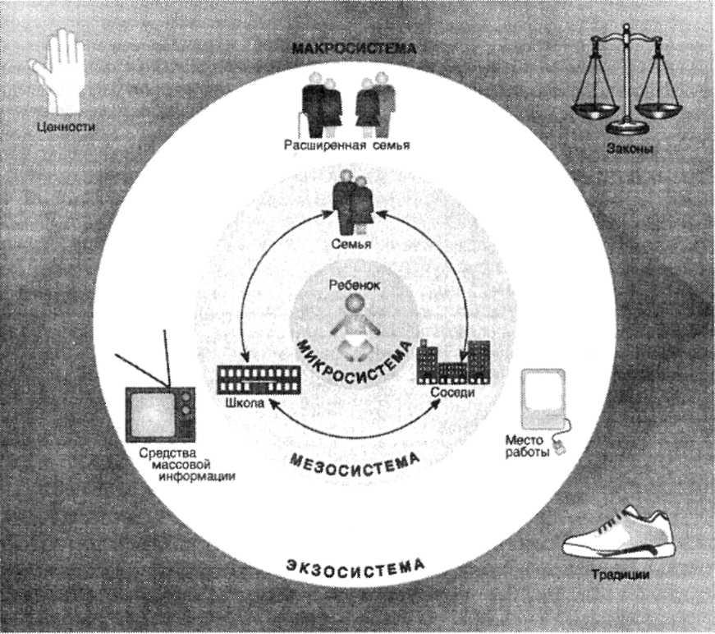
Дети учатся тому, что они видят вокруг себя
Рис. 1-1. Четыре уровня окружающей среды, входящие в состав модели экологических систем, предложенной Бронфенбреннером в качестве модели развития ребенка.

Slide 14
О подходах к обучению cовременных детей (Поколение «Z»)
Увеличение скорости обучения
Одна картинка стоит тысячи слов
Мультизадачность и умение заинтересовать
Система поощрений
Самостоятельность мысли и действия
Мотивация к новому, переменам
Notes:
Под «скоростью обучения» имеется ввиду не только количество дней, часов, минут, инвестированных в обучение (которое необходимо сокращать), но и то, что педагоги должны ускорять само содержание обучения, поскольку поколение «до 30-ти лет» обрабатывает и усваивает информацию очень быстро. Подача информации должна происходить быстрее, времени на решение задач необходимо давать меньше, получать результаты, анализировать их и реагировать на них надо сразу же.
Век информационных технологий накладывает свой отпечаток. С самого детства наши дети находились перед телевизором. Они по-другому воспринимают информацию. Для них все должно быть ярким, зрелищным, наглядным. Они привыкли к экспрессивной графике и цветам. Учителя отмечают, что у современных детей форма преобладает над содержанием. Ребенок может с легкостью сделать электронную презентацию — красивую, наглядную, яркую, но по содержанию неглубокую, поверхностную. Обилие и разнообразие информации не дает возможности для детальной, скрупулезной, аналитической работы, и в этом их слабость.
Поэтому урок и др. обучающее занятие для представителей этих поколений должен объединять в себе традиционные инструменты (флипчарт, доска, маркеры) и новые технологии обучения (проекторы, мобильные телефоны, компьютеры).
Наше новое поколение растет, выполняя домашние задания под телевизор, и делая практически все остальное под музыку в плейере. Многим из них намного удобнее делать несколько вещей одновременно, чем их предшественникам. Рутина — самый худший враг этого поколения. Именно поэтому урок должен включать в себя новые инструменты — в том числе и игры, интерактивные динамические задания и симуляции.
Если вы задаетесь целью воспитать у ребенка стремление к учебе, пробудите в нем живой интерес и азарт. Вам на помощь придут, например, многочисленные энциклопедии. Их яркость и красочность — не только маркетинговый ход, но и прием, который завлекает ребенка, выросшего в динамичном и постоянно меняющемся мире. Они покажут детям, насколько интересной может быть география или химия.
Представители поколений Y и Z готовы работать, если знают, что получат признание и вознаграждение за свои труды. При этом они хотят получить его сразу же, немедленно. Пусть это будет даже небольшая поблажка тем, кто хорошо написал контрольную – не задавать домашнее задание. Если они будут получать немедленное вознаграждение за свои труды, это будет стимулировать их к работе и в дальнейшем.

Slide 15
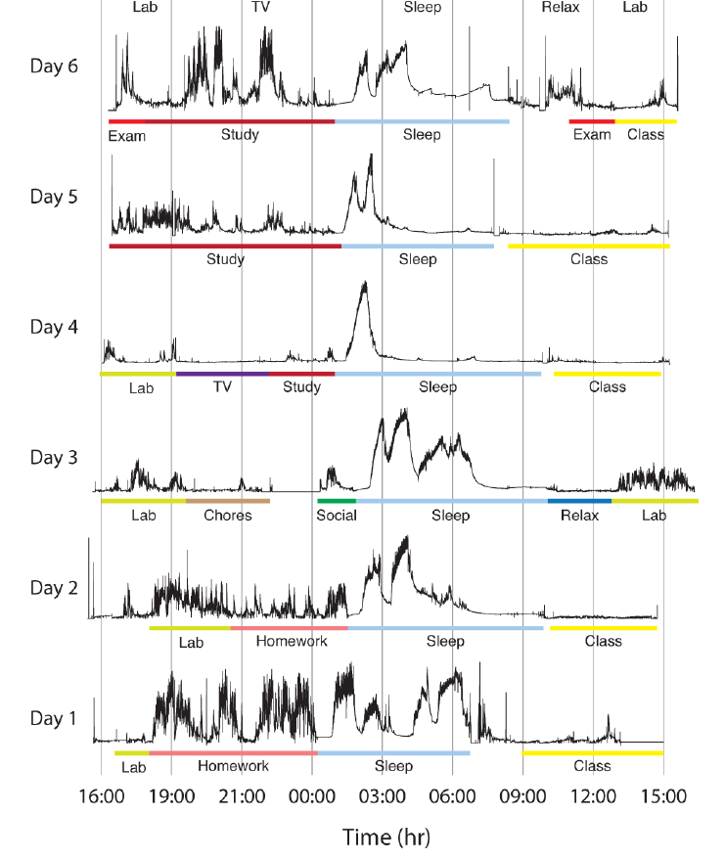
Активность мозга ребенка
(исследование (MIТ)
День 6
Экзамен
Самостоятельная учебная деятельность
Сон
Экзамен
Урок
День 5
Самостоятельная учебная деятельность
Сон
Урок
День 4
Лаборатория
ТВ
Самостоятельная учебная деятельность
Сон
Урок
День 3
Лаборатория
Домашние обязанности
Общение с друзьями
Сон
Отдых
Лаборатория
Сон
День 2
Лаборатория
Домашняя работа
Сон
Урок
День 1
Лаборатория
Домашняя работа
Сон
Урок
Время

Slide 16
Российский ребёнок 21 века
2005 - 2009 г. - резко снизилось когнитивное развитие детей дошкольного возраста
снижение уровня линейного и структурного визуального мышления
развитие дивергентного мышления (креативности) снизилось с "хорошего" до "слабого"

Slide 17
Визуальное линейное и структурное мышление (Прогрессивные матрицы Равена)
Линейное визуальное мышление характеризует начальный этап в развитии визуального мышления.
Позволяет проводить в уме операции сравнения различных изображений и их деталей, а также продолжать, дополнять и восстанавливать изображения по их фрагментам.
Линейное визуальное мышление позволяет проводить операции, которые нельзя реализовать на основе процесса восприятия.

Slide 18
Визуальное линейное и структурное мышление (Прогрессивные матрицы Равена)
Структурное визуальное мышление позволяет видеть закономерные взаимосвязи в организации элементов изображения («видеть» структуру) и оперировать этими закономерностями, переносить их в рамках данной визуальной структуры, то есть мыслить по аналогии.

Slide 19
Российский ребёнок 21 века
Снизилась энергичность детей, их желание активно действовать
При этом возрос эмоциональный дискомфорт.

Slide 20
Российский ребёнок 21 века
сужение уровня развития сюжетно-ролевых игр школьников
недоразвитие мотивационно-потребностной сферы ребенка, а также его воли и произвольности.

Slide 21
Российский ребёнок 21 века
крайне низкие показатели в тех действиях детей, которые требуют внутреннего удержания правила и оперирования в плане образов
сегодня с данными действиями справляется не более 10% детей
неразвитость внутреннего плана действия и сниженный уровень детской любознательности и воображения
детям оказывается недоступным то, с чем легко справлялись их ровесники три десятилетия назад.

Slide 22
Российский ребёнок 21 века
Неразвитость тонкой моторики руки старших дошкольников, отсутствие графических навыков, т.е. несформированность определенных мозговых структур, ответственных за формирование общей произвольности
Низкий уровень произвольности как в умственной, так и в двигательной сфере дошкольника является одним из наиболее тревожных факторов, достоверно установленных учеными РАО.

Slide 23
Российский ребёнок 21 века
недостаточная социальная компетентность 25% детей младшего школьного возраста, их беспомощность в отношениях со сверстниками, неспособность разрешать простейшие конфликты
более 30% самостоятельных решений, предложенных детьми, имеют явно агрессивный характер.

Slide 24
Российский ребёнок 21 века
приобщение детей к телеэкрану, начиная с младенческого возраста
к началу школьного возраста время просмотра достигает 10—12 тыс. часов, более 60% родителей проводят досуг с ребенком перед телевизором, у каждого десятого ребенка-дошкольника все (!) свободное время проходит у телевизора
в результате возникает особая потребность экранной стимуляции, которая блокирует собственную деятельность ребенка.

Slide 25
Российский ребёнок 21 века
обеднение и ограничение общения подростков со сверстниками, рост явлений одиночества, отвержения низкий уровень коммуникативной компетентности
если в начале 90-х гг. многие подростки отличались чувством одиночества, но при этом их тревожность стояла на 4—5 местах по силе проявления, то в 2009 г. тревожность у 12—15-летних детей вышла на 2-е место, усугубляясь чувством брошенности, ненужности взрослому миру, опустошенности, растерянности, неверия в себя.

Slide 26
Российский ребёнок 21 века
рост числа детей с эмоциональными проблемами, находящихся в состоянии аффективной напряженности из-за постоянного чувства незащищенности, отсутствия опоры в близком окружении и потому беспомощности
накопление отрицательного эмоционального опыта, который постоянно увеличивается по закону "замкнутого психологического круга" и находит свое выражение в относительно устойчивом переживании тревожности

Slide 27
Российский ребёнок 21 века
у подростков происходят регрессивные изменения в мозговом обеспечении познавательной деятельности, а обусловленная гормональным процессом повышенная активность подкорковых структур приводит к ухудшению механизмов произвольного регулирования
ухудшаются возможности избирательного внимания, снижается возможность избирательной оценки значимости информации, уменьшается объем рабочей памяти
несоответствие механизмов мозгового обеспечения когнитивных процессов и самосознания подростком своей взрослости и независимости

Slide 28
Российский ребёнок 21 века
тенденция к прогрессивному снижению темпов продольного роста тела, нарастанию астенизации телосложения, отставанию в приросте мышечной силы
большую группу составляют дети, для которых характерно проблемное течение психического развития в онтогенезе
распространенность основных форм психических заболеваний детей, которая каждые десять лет возрастает на 10—15%.

Slide 29
Российский ребёнок 21 века
значительное число детей с ограниченными возможностями здоровья, где общее психическое недоразвитие (олигофрения) отмечается у 22,5%; а дисгармоническое развитие (психопатии) отмечается у 26,5%

Slide 30
Российский ребёнок 21 века
увеличивается категория одаренных детей, среди них:
- дети с особо развитым мышлением
- дети, способные влиять на других людей, — лидеры
- дети-"золотые руки"
-дети, представляющие мир в образах, художественно одаренные
- дети, обладающие двигательным талантом.

Slide 31
Российский ребёнок 21 века
на первый план у современных детей подросткового возраста выходят не развлечения, а свой особый поиск смысла жизни, возрастает их критичность по отношению к взрослым, т.е. фиксируются новые характеристики в их социальном развитии

Slide 32
Российский ребёнок 21 века
на первый план у современных детей подросткового возраста выходят не развлечения, а свой особый поиск смысла жизни, возрастает их критичность по отношению к взрослым, т.е. фиксируются новые характеристики в их социальном развитии

Slide 33
Российский ребёнок 21 века
Нынешние дети позднее проходят через 2 ростовых скачка или 2 кризисных периода развития:
первый скачок, называемый предростовым спуртом, (6 — 6,5 лет), не как 30 лет назад, а на 7— 8 лет, т.е. на младший школьный возраст
второй скачок, называемый пубертатным спуртом, связанный с процессом полового созревания, также отодвинулся с V—VI на VIII—IX класс для девочек и девятый-десятый для мальчиков

Slide 34
Российский ребёнок 21 века
И все же...
- от 50 до 55% детей старшего дошкольного и младшего школьного возрастов в больших городах России имеют сегодня IQ 115 баллов и выше
- это вызывает опасность "перекоса" акцента на интеллектуальное развитие ребенка в ущерб социальному, в том числе личностному развитию.

Slide 35
Педагоги и психологи о современных детях
Значительно отличаются от сверстников прошлого века
Повышенная тревожность
Агрессия
Повышенная возбудимость
Повышенная потребность к восприятию информации
Повышенная эмоциональность и впечатлительность
Настойчивость и требовательность
Не слышат, когда к ним обращаются
Не желают подчиняться указаниям взрослых
Выражают протест(вплоть до агрессии), когда их заставляют что то делать
Завышенная самооценка

Slide 36
Современные дети (Кондаков А.М.)
Диагностические задания конца ХX в. для 5-ти летних детей (как показатели типичного развития ) успешно выполняют 3-х летние
Массовая одаренность
или правило?

Slide 37
Современные дети (Кондаков А.М.)
У детей ХХ в. был хорошо развит подражательный рефлекс
У детей ХХI в. преобладает рефлекс свободы, они сами выстраивают стратегию своего поведения

Slide 38
Современные дети (Кондаков А.М.)
Какой вопрос доминирующий?
ХХ в.
ХХI в.
Зачем?
Почему?
Не преемственно- следственная зависимость объектов и явлений, а смысл поступков и действий

Slide 39
Современные дети (Кондаков А.М.)
Главное отличие от сверстников ХХ в.:
В сознании современного ребенка доминирует смысловая среда как регулятор поведения деятельности системно –смысловой тип сознания, а не системно-структурный

Slide 40
Современные дети
Типы культуры (М.Мид, И.A. Зимняя)
Постфигуративный – дети учатся у предшественников и воспроизводят культуру
Префигуративный – взрослые учатся у детей(замена программного обеспечение на компьютере, обучение работы с планшетом и пр.) Кардинально меняются отношения между взрослыми и детьми.
Современная культура отличается колоссальным объемом транслируемой и обрабатываемой информации
Переход от постиндустриального к информационному типу развития общества

Slide 41
Что можно менять в образовании?
Цели, ценности
Содержание
Методы, формы, технологии
Средства
Другое

Slide 42
Матрица личностной зрелости
Воля
Эмоциональная зрелость
Интеллектуальная
зрелость
Социальная зрелость
Духовная зрелость
Психосоциальная идентичность характерна только для зрелой личности. Э. Эриксон

Slide 43
Идентичность личности: много – «Я»
гражданская
политическая
региональная
профессиональная
семейная
…
социальная
сетевая
религиозная
этническая
гендерная

Slide 44
Картина мира как иерархическая структура
Образ Я
Образ человека
Образ мира
Информация
Картина мира – ментальный образ действительности, сформированный когнитивным сознанием человека или народа в целом и являющийся результатом как прямого эмпирического отражения действительности органами чувств, так и сознательного рефлексивного отражения действительности в процессе мышления

Slide 45
Условия достижения личностного, бытийного способа существования школьника
расширение сферы самосознания школьника за счет овладения рефлексивными практиками, что требует введения процедуры рефлексии;
расширение ценностно-смысловой сферы личности, что предполагает наличие процедуры понимания;
построение конструктивного межличностного взаимодействия на основе симметричной коммуникации, что обусловливает введение процедуры коммуникации;
развитие способности к действию/ к деятельности, что требует введения процедуры проектирования.

Slide 46
Что меняется?
Реализация принципа целостности образовательного процесса, как системного, непрерывного взаимодействия субъектов образования

Slide 47
Интегративность программ воспитания
Духовно-нравственное развитие и воспитание обучающихся должны быть интегрированы в основные виды деятельности обучающихся: урочную, внеурочную, внешкольную и общественно полезную.
Необходима интегративность программ духовно-нравственного воспитания.

Slide 48
ОСНОВНЫЕ ЛИНИИ СО-ОРГАНИЗАЦИИ В ШКОЛЕ:
1.Основного и дополнительного образования:
интегрированные уроки (урок-спектакль, урок-игра, урок-концерт), элективные курсы, факультативы, проводимые в учебное время, но на основе принципов дополнительного образования детей;
творческое переосмысление учебной программы и переход к разработке авторских образовательных программ.
2.Внеучебной и учебной деятельности в свободное от основных уроков время и как продолжение учебной деятельности, но с расширением содержания того или иного школьного предмета (факультативы, спецкурсы, предметные кружки и др.), проводимые учителями - предметниками.
3. Дополнительного образования и внеучебной деятельности (концерты, выставки, соревнования и др. общешкольные дела массового характера, праздники) во внеучебное время, через вовлечение не только тех детей, которые ходят в различные творческие объединения, но и их руководителей, педагогов- организаторов, учителей, всех желающих.

Slide 49
Культурная практика
Культурная практика - основная педагогическая единица внеурочной деятельности, представляющая собой организуемое педагогами и воспитанниками культурное событие, участие в котором помещает их в меняющиеся культурные среды, расширяет их опыт конструктивного, обучаемого, творческого поведения в культуре. Является основной педагогической единицей внеурочной деятельности.

Slide 50
Социальная практика
основная педагогическая единица внешкольной деятельности, представляющая собой педагогически моделируемую в реальных условиях общественно значимую задачу, участие в решении которой формирует у педагогов и воспитанников социальную компетентность и опыт конструктивного гражданского поведения.
Социальные практики позволяют школьнику получать опыт нравственно значимого поступка, переводя содержание национальных ценностей в форму их усвоения через общественно значимую деятельность.

Slide 51
Литература:
Асмолов А.Г. Оптика просвещения: социоциокультурные перспективы. 2012 г.
Валицкая А.П. Образование в России: стратегия выбора. СПб., 1998.
Валицкая А.П. Новая школа России: культуротворческая модель. СПб., 2005.
Даутова, О.Б. Шаг к себе: новые вызовы современного образования: Научно-методические материалы/ Под ред. А.П.Тряпицыной. – СПб.: Изд-во РГПУ им. А.И.Герцена, 2008. – 149 с. (9, 3 п.л.)
Даутова, О.Б. Изменения учебно-познавательной деятельности школьника в образовательном процессе: Монография/ Под ред. А.П.Тряпицыной. – СПб.: , 2010. – 300 с. (20 п.л.)

